Slide 1
8-3 梯形的面積

Slide 2
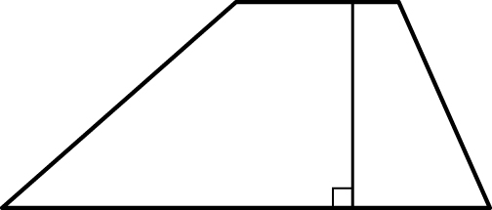
梯形的高
梯形只有一組平行的邊，其底邊和對邊之間的垂直距離都相等。而這條垂直線就是底邊的「高」。
高
底

Slide 3
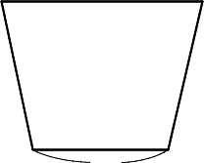
Try Try See
做做看，請畫出下面梯形指定底邊上的高。
底
底

Slide 4
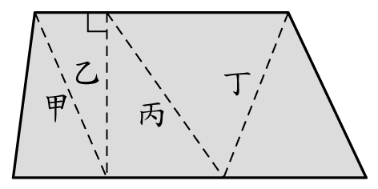
Try Try See
下面哪一條線段是梯形的高？
(1) 甲 (2) 乙 (3) 丙 (4) 丁

Slide 5
Try Try See
一個梯形最多有幾種不同長度的高？
(1) 1 (2) 2 (3) 3 (4) 4

Slide 6
平行四邊形的面積
利用附件八的平行四邊形做做看。
在平行四邊形上畫一條對角線，然後沿著對角線剪開。
2個全等的三角形
高
底

Slide 7
平行四邊形的面積
經過上面的說明，請你說說看， 平行四邊形的面積應該怎麼算呢？
平行四邊形的面積＝三角形的面積×2
＝底×高÷2 ×2
＝底×高
高
底

Slide 8
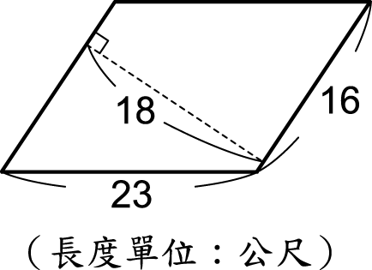
Try Try See
請計算下列平行四邊形的面積？

Slide 9
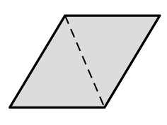
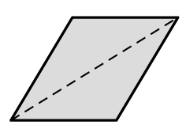
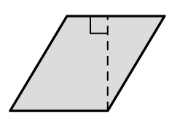
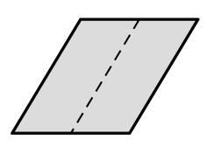
Try Try See
動動腦，下面哪一個平行四邊形沿著虛線剪開後，可以拼成一個長方形？(利用附件八的平行四邊形試試看)
(2)
(1)
(3)
(4)

Slide 10
Try Try See
將平行四邊形沿著虛線剪開，拼成長方形後，長方形的長和寬各是多少公分？

Slide 11
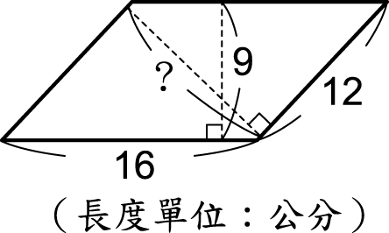
挑戰Bar
請計算下列平行四邊形的另一條高是多少？

Slide 12
梯形的面積
把兩個一樣的梯形拼成平行四邊形。
高
底

Slide 13
梯形的面積
梯形的面積＝平行四邊形的面積÷2
＝(上底＋下底)×高 ÷2
高
下底
上底

Slide 14
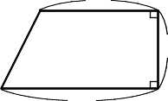
Try Try See
請計算下列梯形的面積是多少平方公分？
12
9
16

Slide 15
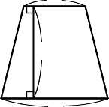
Try Try See
請計算下列梯形的面積是多少平方公分？
11
20
18

Slide 16
挑戰Bar
下面是一個面積90平方公分的梯形，如果兩底分別為18公分和12公分，則高為幾公分？
高
18
12

Slide 17
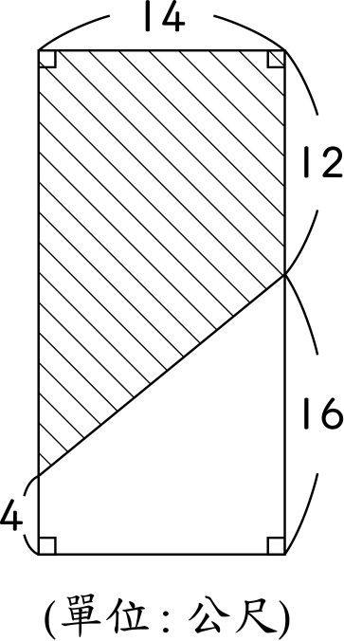
挑戰Bar
請計算斜線圖形部分的面積是多少？

Slide 18
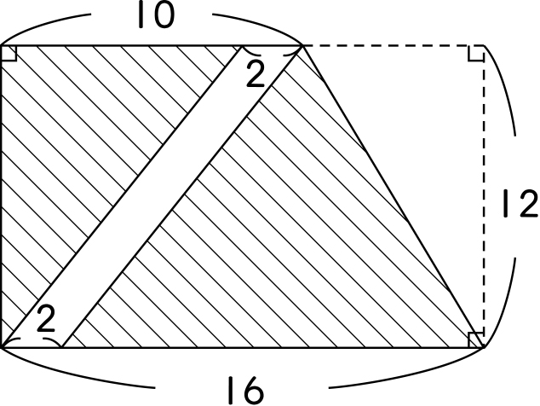
挑戰Bar
請計算斜線圖形部分的面積是多少平方公分？

